Slide 1
Информационная база рабочих мест сотрудников АО «Гринатом»
Кейс по оптимизации организации рабочего пространства и коммуникаций
Разработчики: команда «Джавапилки»

Slide 2
Информация о команде
Имя: Маликова В. Е.;
Роль: Разработчик 1С;
Зона ответственности:
проектирование структуры базы данных;
настройка платформы 1С;
интеграция с веб‑сайтом через REST API;
обеспечение актуальности корпоративных данных.
Имя: Баженов В. С.;
Роль: Frontend‑разработчик;
Зона ответственности:
разработка пользовательского интерфейса сайта;
реализация интерактивных элементов на React;
вёрстка с использованием HTML/CSS;
настройка навигации через React Router;
оптимизация производительности фронтенда.

Slide 3
Цель: Создать информационную базу на платформе 1С и общедоступный внутрикорпоративный сайт с поиском по данным этой базы.
Наполнить базу актуальными данными по сотрудникам и рабочим местам.
Разработать веб‑сайт с функционалом поиска и отображения данных.
Обеспечить синхронизацию данных между 1С и веб‑сайтом
Разработать структуру информационной базы данных в 1С.
Протестировать и внедрить решение.

Slide 4
Технологический стек
Frontend:
HTML5
CSS3
React
React Router
Backend и интеграция:
Платформа 1С
REST API
База данных:
Встроенная СУБД 1С

Slide 5
Функционал и ключевые преимущества
Основной функционал:
Поиск сотрудников по ФИО.
Отображение результатов поиска в виде списка.
Просмотр фото рабочего места.
Ключевые преимущества:
Приятный внешний вид
Killer feature: отображение рабочего места сотрудника на плане этажа — позволяет мгновенно найти нужное место в офисе.
Скорость работы
Актуальность данных
Удобство использования

Slide 6
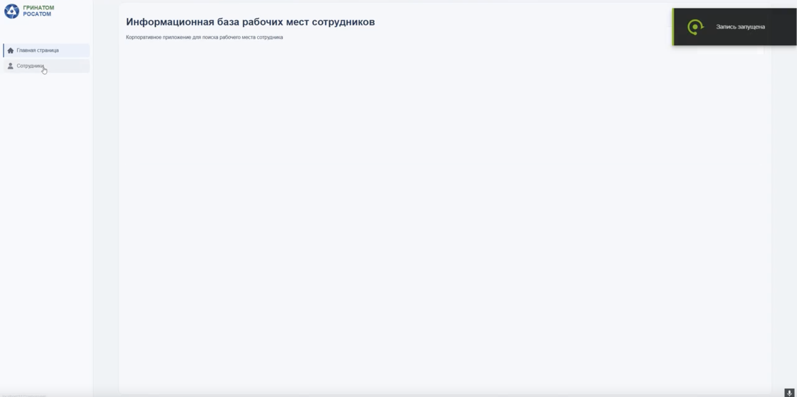
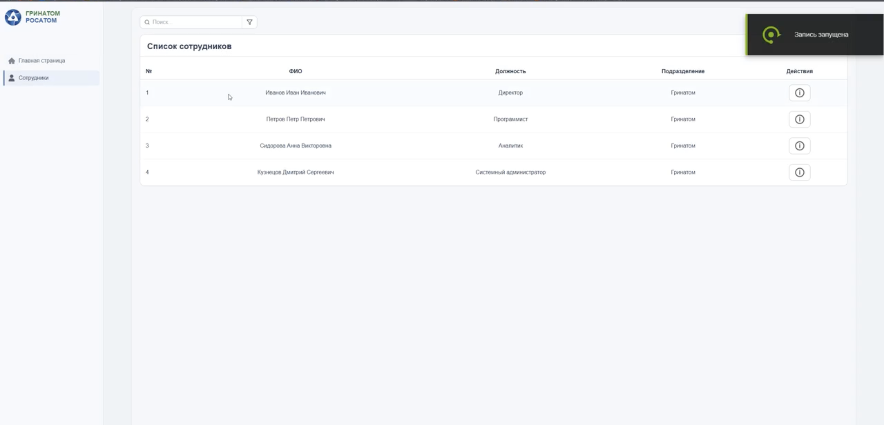
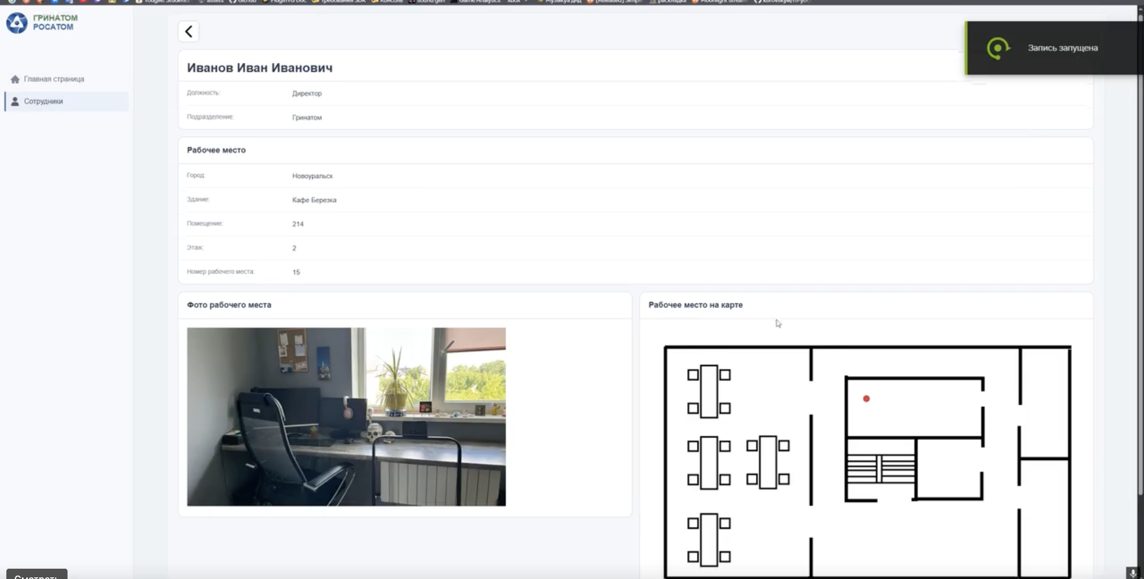

Slide 7
Перспективы развития проекта
Доработка UX на карточках
Нормализация базы данных
Добавление большего количества изображений
улучшение пользовательского опыта при просмотре информации о сотруднике и рабочем месте.
оптимизация структуры данных для повышения производительности и удобства поддержки.
фото сотрудников, фото зданий и помещений для большей наглядности.

Slide 8
Спасибо за внимание

